Slide 1
Возможности НИЦ ИНФРА-М для повышения публикационной активности преподавателя учебного заведения
Спикер:
Чистякова Анастасия Игоревна
Руководитель издательских проектов НИЦ ИНФРА-М
17 октября 2024 г.

Slide 2
Публикация учебной
и научной литературы

Slide 3
Уровни образования
Виды изданий
Учебник
Учебное пособие
Учебно-методическая литература
Практическое пособие
Справочная литература
Монография
Научное и научно-популярное издания
Материалы конференций
Художественная литература
СПО
Бакалавриат
Магистратура
Специалитет
Кадры высшей квалификации

Slide 4
Для публикации необходимо предоставить*
готовую рукопись целиком
- объем для учебника – 10-25 а.л.
- объем для учебного пособия – 8-25 а.л.
- объем для монографии – 8-15 а.л.
авторскую заявку на издание (краткая анкета автора и его произведения)
рабочую программу дисциплины
(учебник должен полностью соответствовать РПД, учебное пособие может соответствовать не полностью, но по большей части)
скан договора с предыдущим издательством, если рукопись ранее издавалась, чтобы мы убедились в том, что права действительно у автора/-ов
заявка направляется через личный кабинет на сайте Naukaru.ru
* Все подробности на сайте infra-m.ru в разделе «Авторам»
Notes:
Главный вызов цифровой эпохи - стирание границ . На одном информационном поле – сети интернет - столкнулись информация и знания. Первая превалирует и нарастает с огромной скоростью.

Slide 5
Виды публикаций
Публикация в печатном виде
Публикация в электронном виде
Notes:
Главный вызов цифровой эпохи - стирание границ . На одном информационном поле – сети интернет - столкнулись информация и знания. Первая превалирует и нарастает с огромной скоростью.

Slide 6
Условия публикации в печатном виде за счет Издательства
Рукопись проходит всестороннюю проверку (объем, актуальность, соответствие РПД, заимствования, коммерческая привлекательность и т.д.)
Между Автором и Издательством заключается договор исключительной лицензии на определенный срок
Рукопись проходит полную редакционно-издательскую подготовка (редактура, верстка, корректура)
Выплачивается авторский гонорар (для учебников и учебных пособий)
Книге присваиваются все необходимые выходные данные (ISBN, УДК, ББК, авторский знак)
Книга размещается на сайте Znanium.com, метаданные передаются в РИНЦ
Печатается тираж и передается на дальнейшую реализацию
Стандартный срок публикации – 4-9 месяцев
Notes:
Главный вызов цифровой эпохи - стирание границ . На одном информационном поле – сети интернет - столкнулись информация и знания. Первая превалирует и нарастает с огромной скоростью.

Slide 7
Условия публикации в электронном виде за счет Издательства
Рукопись оформляется по шаблону Издательства
Рукопись публикуется в авторской редакции со стандартной обложкой Издательства для эл. публикации
Между Автором и Издательством заключается договор неисключительной лицензии на весь срок действия авторского права
Авторский гонорар не выплачивается
Книга размещается на сайте Znanium.com (в закрытом доступе)
Книге присваиваются все необходимые выходные данные (ISBN-online, УДК, ББК, авторский знак)
Автору выдается свидетельство об электронной публикации (отправляется по запросу на e-mail).
Стандартный срок публикации – 14-30 дней
Notes:
Главный вызов цифровой эпохи - стирание границ . На одном информационном поле – сети интернет - столкнулись информация и знания. Первая превалирует и нарастает с огромной скоростью.

Slide 8
Дополнительные услуги для публикации в электронном виде
Ускоренные сроки публикации (3-7 дней)
Присвоение индекса DOI
Размещение метаданных книги в РИНЦ
Регистрация книги в Информрегистре
Редакционно-издательская подготовка макета (редактура, верстка, корректура, индивидуальный дизайн обложки)
Notes:
Главный вызов цифровой эпохи - стирание границ . На одном информационном поле – сети интернет - столкнулись информация и знания. Первая превалирует и нарастает с огромной скоростью.

Slide 9
Виды авторских договоров
при издании учебной и научной литературы
Договор отчуждения исключительного права
(монографии при публикации за счет Издательства, статьи)
Договор исключительной лицензии для печатных изданий
(учебники, уч. пособия, практикумы, справочники при публикации за счет Издательства)
Договор неисключительной лицензии для печатных изданий
(учебники, уч. пособия, практикумы, справочники при публикации на платной основе – за счет автора/организации-спонсора)
Договор неисключительной лицензии для электронных изданий
Notes:
Главный вызов цифровой эпохи - стирание границ . На одном информационном поле – сети интернет - столкнулись информация и знания. Первая превалирует и нарастает с огромной скоростью.

Slide 10
Продвижение авторских публикаций

Slide 11
Возможности продвижения авторов вместе с ИНФРА-М
Конкурсы
Предоставляем возможность участвовать в конкурсах для авторов, дополнительно продвигаем авторов-победителей, анонсируя книги на всех наших площадках, включая книги в персональные подборки для библиотекарей
Публикации
Размещаем Интервью на наших сайтах: infra-m.ru, znanium.com.
Дополнительно продвигаем анонсы публикаций в социальных сетях (ВК, Одноклассники, Телеграм)
Интервью
Представляем экспертное мнение в формате интервью на YouTube, в наших социальных сетях и на сайте. Интервью публикуется как в формате полного тематического интервью, так и формате экспресс-обзора.

Slide 12
Конкурсы для авторов
«Академус» - ежегодный международный конкурс. На конкурс могут быть представлены ранее не издававшиеся в издательском холдинге ИНФРА-М учебники, учебные и учебно-практические пособия, словари и монографии.
«Профессиональное образование» - ежегодный конкурс. На конкурс могут быть представлены ранее не издававшиеся в издательском холдинге ИНФРА-М учебники и учебные пособия для среднего профессионального образования.
«PROзнание» - ежегодный международный конкурс. Отмечает наиболее востребованные и успешные издания холдинга ИНФРА-М.
Notes:
ИЛИ слайд 2

Slide 13
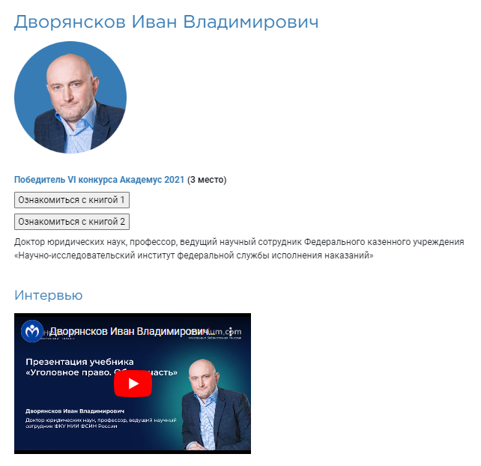
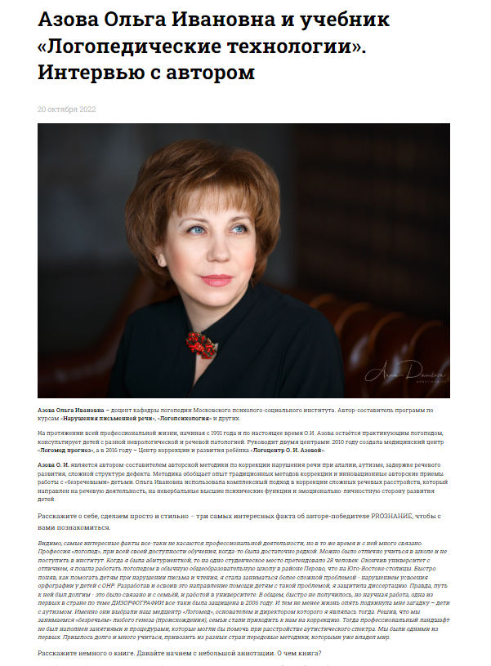
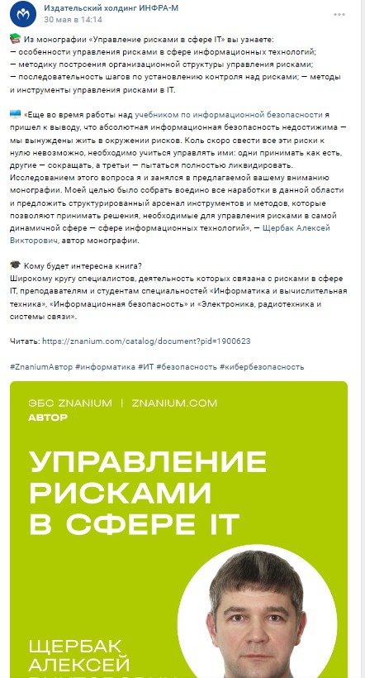
Публикации на сайте и в социальных сетях
Рассказываем о наших авторах во всех соцсетях, ведем авторский профиль на сайте ZNANIUM и размещаем интервью на сайте ИНФРА-М!
Znanium
Инфра-М
Соцсети

Slide 14
Интервью
Расскажите о себе на YouTube канале и на наших сайтах!
Видеоанонсы новинок
Представлены на нашем YouTube канале
Сопровождают аннотацию в карточке книги на сайте znanium.com
Размещаются в карточке автора
Используются для презентации в библиотеках
Видеоинтервью с авторами
Размещаются на нашем сайте infra-m.ru
Публикуются в наших социальных сетях (ВК, Телеграм, Одноклассники

Slide 15
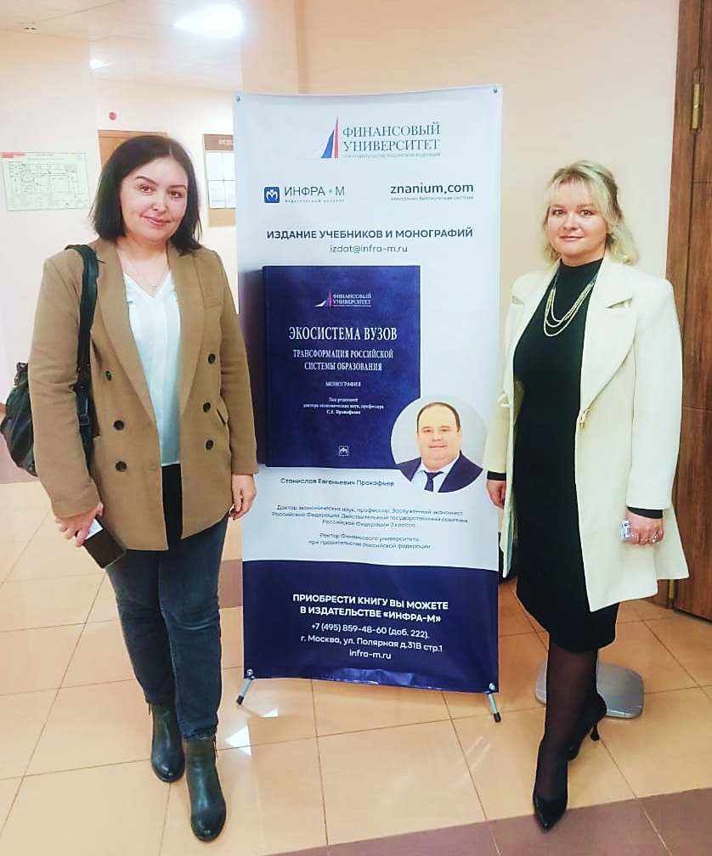
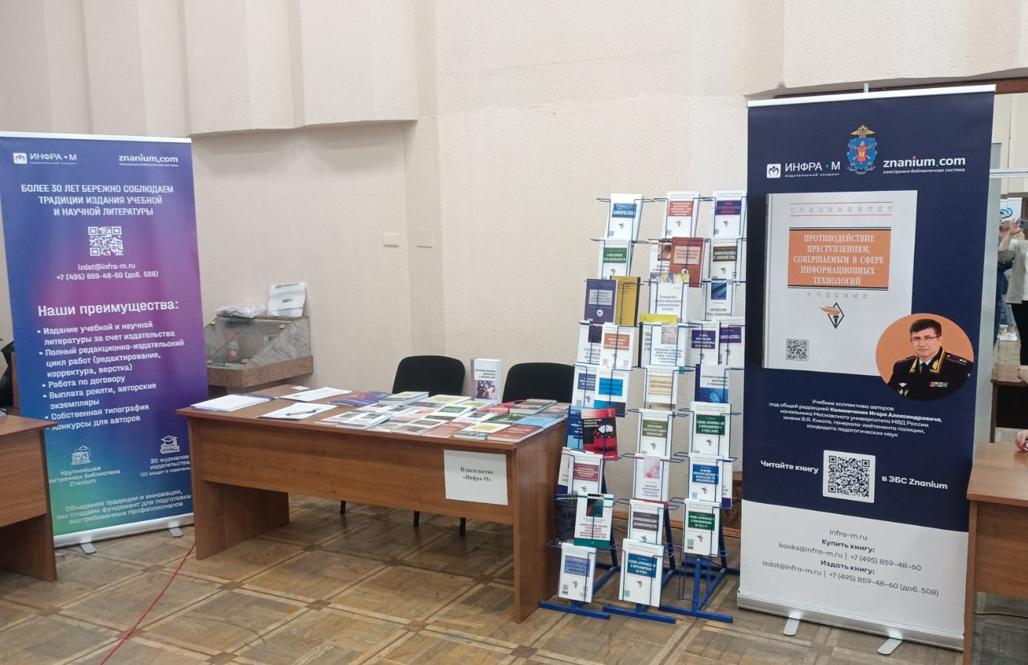
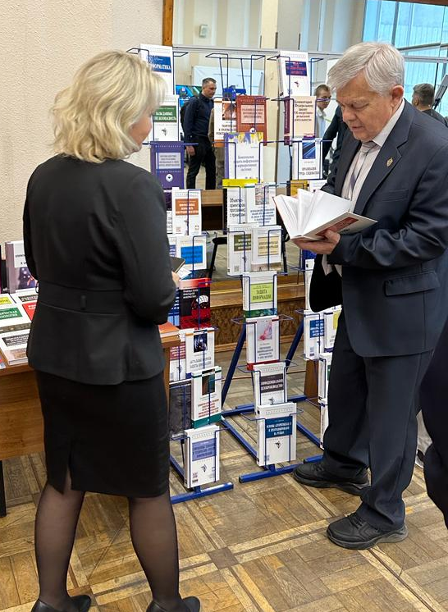
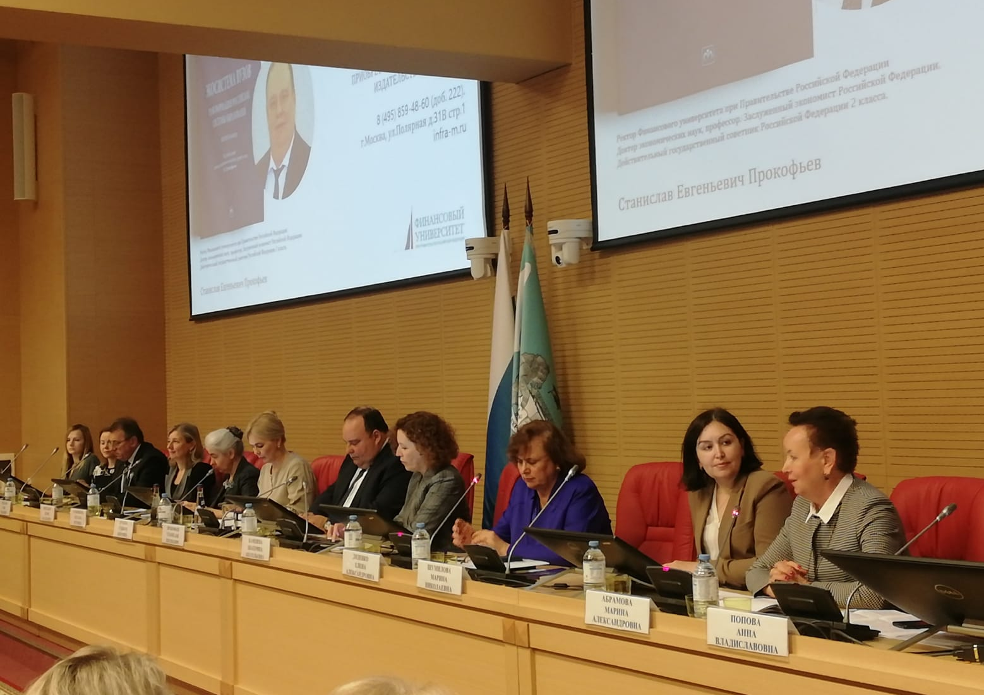
Адресная презентации изданий
Notes:
Адресная презентация произведений авторов постоянно проводится в учебных организациях и на отраслевых мероприятиях, а сами вторы приглашаются чтобы лично участвовать в продвижении своих произведений.
Организуются тематические выставки печатной продукции издательского холдинга ИНФРА-М, на местах распространяются тематические каталоги. А также оказывается помощь в проведении виртуальных выставок.

Slide 16
Вебинары
Обучающие мероприятия, направленные на повышение эффективности использования продуктов ЭБС Znanium и НИЦ ИНФРА-М: вебинары и семинары от наших экспертов для всех категорий пользователей.

Slide 17
Преимущества издания в ИНФРА-М
профессиональный подход к созданию оригинал-макета (редактирование, корректура, верстка)
всем изданиям присваиваются все необходимые выходные данные (в т.ч. ISBN и DOI)
дополняем электронный макет книги тестами и авторскими мультимедийными материалами
размещение метаданных книги в РИНЦ и в CrossRef
для каждого автора в рамках программы INFRA-M Citation осуществляются мероприятия по распространению публикации, увеличению цитируемости и повышению индекса Хирша
размещение изданий в Электронно-библиотечной системе Znanium.com
выдача свидетельства об электронной публикации
регистрация эл. изданий в Информрегистре
Notes:
Главный вызов цифровой эпохи - стирание границ . На одном информационном поле – сети интернет - столкнулись информация и знания. Первая превалирует и нарастает с огромной скоростью.

Slide 18
Преимущества издания в ИНФРА-М
указываем аффилиацию автора с местом его работы в прайс-листах и в ЭБС Znanium
предложим Ваши книги в печатном и электронном виде всем учреждениям высшего и среднего профессионального образования, научным и публичным библиотекам, а также профессиональным сообществам
индексируем все произведения в Discovery Znanium, обеспечивая их "видимость" среди миллионов произведений
размещаем ранее изданные произведения авторов в ЭБС Znanium, тем самым давая легитимную «жизнь» книге в сети интернет
бессрочный доступ к своим произведения в ЭБС Znanium (бесплатно)
регулярно отправляем наши книги на российские и международные книжные конкурсы
предлагаем авторам разместить электронные книги в коллекции Open Access – таким образом автор и издатель вносят вклад в развитие мирового движения открытого доступа
Notes:
Главный вызов цифровой эпохи - стирание границ . На одном информационном поле – сети интернет - столкнулись информация и знания. Первая превалирует и нарастает с огромной скоростью.

Slide 19
Публикация
в периодических изданиях

Slide 20
Журналы ИНФРА-М
29
журналов
ИНФРА-М
22
в перечне ВАК
7 журналов входят только в РИНЦ
Журнал «Солнечно-земная физика» входит в Scopus и Web of Science

Slide 21
Естественные науки
Солнечно-земная физика
(ISSN 2500-0535)
Специальности ВАК:
1.3.1, 1.3.4, 1.6.18
Категория ВАК: К1
Индексируется в международных базах данных:
Web of Science (ESCI)
Scopus
ADS
Входит в RSCI
Входит в «Белый список»*
Периодичность: 4 выпуска в год
Вид издания: сетевой
*Белый список – перечень научных журналов, который используется для оценки результативности научных организаций (коллективов) по формальным критериям. В список попали журналы, которые индексируются в Web of Science Core Collection, Scopus и Russian Science Citation Index.
Notes:
Главный вызов цифровой эпохи - стирание границ . На одном информационном поле – сети интернет - столкнулись информация и знания. Первая превалирует и нарастает с огромной скоростью.

Slide 22
Технические науки
Геометрия и графика
(ISSN 2308-4898)
Строительство и архитектура
(ISSN 2500-1477)
Специальности ВАК: 2.5.1, 5.8.2, 5.8.7
Категория ВАК: К2
Периодичность: 4 выпуска в год
Вид издания: печатный
Подписной индекс:
Урал-Пресс 25181
Специальности ВАК: 2.1.1, 2.1.2, 2.1.5, 2.1.6, 2.1.7,
2.1.8, 2.1.9, 2.1.10, 2.1.11, 2.1.12,
2.1.13, 2.1.14, 2.1.15
Категория ВАК: К3
Периодичность: 4 выпуска в год
Вид издания: сетевой
Вид доступа: открытый
Notes:
Главный вызов цифровой эпохи - стирание границ . На одном информационном поле – сети интернет - столкнулись информация и знания. Первая превалирует и нарастает с огромной скоростью.

Slide 23
Право
Журнал российского права
(ISSN 1605-6590)
Журнал зарубежного законодательства и сравнительного правоведения
(ISSN 1998-071X)
Специальности ВАК:
5.1.1 – 5.1.5
Категория ВАК: К1
Входит в RSCI
Входит в «Белый список»
Периодичность: 12 выпусков в год
Вид издания: печатный
Подписной индекс:
Урал-Пресс 72230
Специальности ВАК:
5.1.1 – 5.1.5
Категория ВАК: К1
Периодичность: 6 выпусков в год
Вид издания: печатный
Подписной индекс:
Урал-Пресс 42274
Notes:
Главный вызов цифровой эпохи - стирание границ . На одном информационном поле – сети интернет - столкнулись информация и знания. Первая превалирует и нарастает с огромной скоростью.

Slide 24
Право
Журнал юридических исследований
(ISSN 2500-333X)
Advances in Law Studies
(ISSN 2500-428X)
Специальности ВАК: 5.1.1, 5.1.2, 5.1.4
Категория ВАК: К3
Периодичность: 4 выпуска в год
Вид издания: сетевой
Вид доступа: открытый
Специальности ВАК: 5.1.1, 5.1.5
Категория ВАК: К3
Периодичность: 4 выпуска в год
Вид издания: сетевой
Вид доступа: открытый
Notes:
Главный вызов цифровой эпохи - стирание границ . На одном информационном поле – сети интернет - столкнулись информация и знания. Первая превалирует и нарастает с огромной скоростью.

Slide 25
Экономика
Аудитор
(ISSN 2500-333X)
Управление персоналом и интеллектуальными ресурсами в России
(ISSN 2305-7807)
Специальности ВАК:
5.2.3, 5.2.4
Категория ВАК: К2
Периодичность: 12 выпусков в год
Вид издания: печатный
Подписной индекс:
Урал-Пресс 72977
Специальности ВАК: 5.2.6, 5.4.7
Категория ВАК: К2
Периодичность: 6 выпусков в год
Вид издания: сетевой
Вид доступа: открытый
Notes:
Главный вызов цифровой эпохи - стирание границ . На одном информационном поле – сети интернет - столкнулись информация и знания. Первая превалирует и нарастает с огромной скоростью.

Slide 26
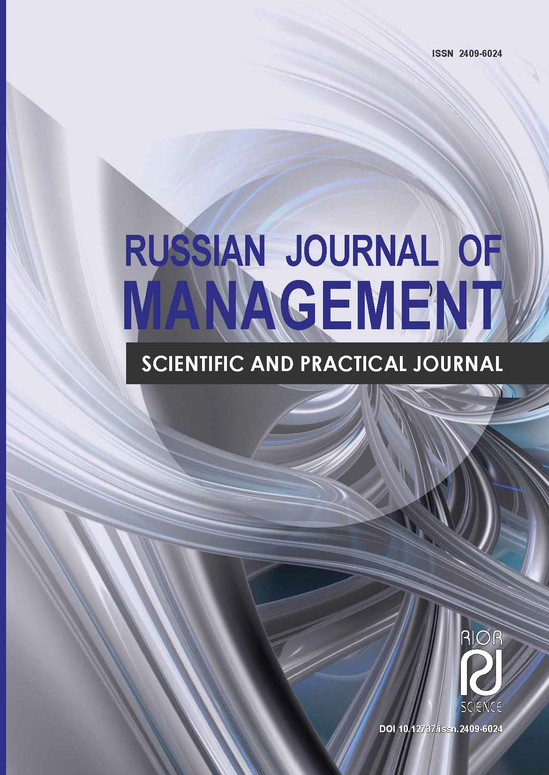
Экономика
Журнал исследований по управлению
(ISSN 2500-3291)
Russian Journal
of Management
(ISSN 2500-1469)
Специальности ВАК:
5.2.5
Категория ВАК: К3
Периодичность: 6 выпусков в год
Вид издания: сетевой
Вид доступа: открытый
Специальности ВАК: 5.2.1, 5.2.3 – 5.2.7
Категория ВАК: К2
Периодичность: 4 выпуска в год
Вид издания: сетевой
Вид доступа: открытый
Notes:
Главный вызов цифровой эпохи - стирание границ . На одном информационном поле – сети интернет - столкнулись информация и знания. Первая превалирует и нарастает с огромной скоростью.

Slide 27
Экономика
НИР. Экономика
(ISSN 2587-9111)
НИР. Экономика фирмы
(ISSN 2587-6287)
НИР. Российский журнал управления проектами
(ISSN 2587-6279)
Специальности ВАК:
5.2.1, 5.2.3, 5.2.4, 5.2.6
Категория ВАК: К3
Периодичность:
6 выпусков в год
Вид издания: сетевой
Специальности ВАК: 5.2.4
Категория ВАК: К3
Периодичность:
4 выпуска в год
Вид издания: сетевой
Специальности ВАК: 5.2.6
Категория ВАК: К3
Периодичность:
4 выпуска в год
Вид издания: сетевой
Notes:
Главный вызов цифровой эпохи - стирание границ . На одном информационном поле – сети интернет - столкнулись информация и знания. Первая превалирует и нарастает с огромной скоростью.

Slide 28
Психология
НИР. Социально-гуманитарные исследования и технологии
(ISSN 2587-912X)
Прикладная педагогика и психология
(ISSN 2500-0543)
Специальности ВАК:
5.3.1, 5.3.4, 5.8.1, 5.8.2, 5.8.7
Категория ВАК: К3
Периодичность: 4 выпуска в год
Вид издания: сетевой
Специальности ВАК:
5.3.3, 5.3.9, 5.8.1, 5.8.7
Категория ВАК: К2
Периодичность: 4 выпуска в год
Вид издания: сетевой
Notes:
Главный вызов цифровой эпохи - стирание границ . На одном информационном поле – сети интернет - столкнулись информация и знания. Первая превалирует и нарастает с огромной скоростью.

Slide 29
Политология
Журнал политических исследований
(ISSN 2587-6295)
Специальности ВАК:
5.5.1 – 5.5.4
Категория ВАК: К2
Периодичность: 4 выпуска в год
Вид издания: сетевой
Тип доступа: открытый
Notes:
Главный вызов цифровой эпохи - стирание границ . На одном информационном поле – сети интернет - столкнулись информация и знания. Первая превалирует и нарастает с огромной скоростью.

Slide 30
Педагогика
Начальное образование
(ISSN 1998-0728)
Профильная школа
(ISSN 1998-0744 )
Специальности ВАК: 5.8.1, 5.8.2, 5.8.7
Категория ВАК: К3
Периодичность: 6 выпусков в год
Вид издания: печатный
Подписной индекс:
Урал-Пресс 82391
Специальности ВАК: 5.8.1, 5.8.7
Категория ВАК: К3
Периодичность: 6 выпусков в год
Вид издания: печатный
Подписной индекс:
Урал-Пресс 82390
Notes:
Главный вызов цифровой эпохи - стирание границ . На одном информационном поле – сети интернет - столкнулись информация и знания. Первая превалирует и нарастает с огромной скоростью.

Slide 31
Педагогика
Журнал педагогических исследований
(2500-3305)
Стандарты и мониторинг в образовании
(ISSN 1998-1740 )
Специальности ВАК: 5.8.1, 5.8.2, 5.8.7
Категория ВАК: -
Периодичность: 6 выпусков в год
Вид издания: сетевой
Вид доступа: открытый
Специальности ВАК: 5.8.7
Категория ВАК: К2
Периодичность: 6 выпусков в год
Вид издания: печатный
Подписной индекс: Урал-Пресс 47691
Notes:
Главный вызов цифровой эпохи - стирание границ . На одном информационном поле – сети интернет - столкнулись информация и знания. Первая превалирует и нарастает с огромной скоростью.

Slide 32
Филология
НИР. Современная коммуникативистка
(ISSN 2587-9103)
Специальности ВАК:
5.7.7, 5.7.8, 5.7.9, 5.8.1, 5.8.2, 5.8.3, 5.8.7, 5.9.5, 5.9.6, 5.9.8, 5.9.9, 5.10.1
Категория ВАК: К2
Периодичность: 6 выпусков в год
Вид издания: сетевой
Вид доступа: открытый
Notes:
Главный вызов цифровой эпохи - стирание границ . На одном информационном поле – сети интернет - столкнулись информация и знания. Первая превалирует и нарастает с огромной скоростью.

Slide 33
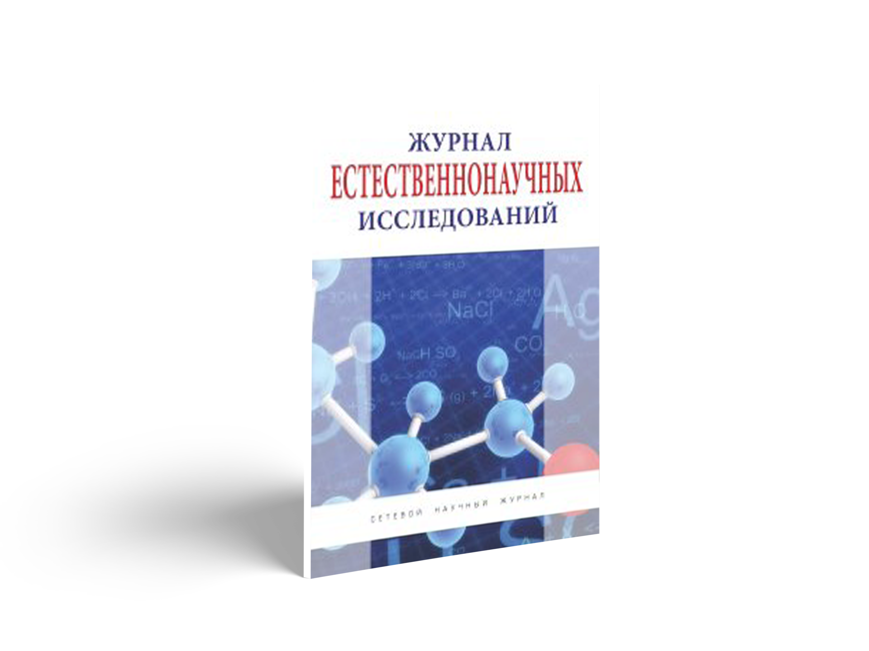
Сетевые журналы, включенные в РИНЦ
Журнал философских исследований
Журнал исторических исследований
Журнал естественнонаучных исследований
Notes:
Главный вызов цифровой эпохи - стирание границ . На одном информационном поле – сети интернет - столкнулись информация и знания. Первая превалирует и нарастает с огромной скоростью.

Slide 34
Сетевые журналы, включенные в РИНЦ
Журнал социологических исследований
Журнал филологических исследований
Журнал технических исследований
Журнал экономических исследований
Notes:
Главный вызов цифровой эпохи - стирание границ . На одном информационном поле – сети интернет - столкнулись информация и знания. Первая превалирует и нарастает с огромной скоростью.

Slide 35
Условия публикации
статья должна быть оформлена в соответствии с требованиями конкретного журнала (с требованиями можно ознакомиться на странице журнала на сайте naukaru.ru);
заявка на издание статьи подается через личный кабинет на сайте naukaru.ru;
заключение договора на публикацию статьи;
авторский экземпляр печатных журналов можно приобрести в Издательстве;
бесплатно направляется электронная версия статьи.
Notes:
Главный вызов цифровой эпохи - стирание границ . На одном информационном поле – сети интернет - столкнулись информация и знания. Первая превалирует и нарастает с огромной скоростью.

Slide 36
Сроки публикации
рассмотрение и рецензирование статьи занимает 1-3 месяца;
публикация в журнале после одобрения статьи в течение 1-3-х месяцев (в зависимости от периодичности журнала).
Notes:
Главный вызов цифровой эпохи - стирание границ . На одном информационном поле – сети интернет - столкнулись информация и знания. Первая превалирует и нарастает с огромной скоростью.

Slide 37
Контактная информация
Издание учебников, учебных пособий, монографий
Куракова Анна Петровна (издание на бесплатной основе)
тел.: 8-495-280-15-96 (доб. 275)
e-mail: izdat@infra-m.ru
Чистякова Анастасия Игоревна (издание на платной основе)
тел.: 8-495-280-15-96 (доб. 393)
e-mail: cai@infra-m.ru
Редакция журналов
Гальперович Дарья Сергеевна
тел.: 8-495-280-15-96 (доб. 501)
e-mail: 501@infra-m.ru (по всем вопросам)
Титова Елена Николаевна
e-mail: titova_en@infra-m.ru (по программе INFRA-M Citation)
ЭБС Znanium
тел.: 8-800-511-00-89
e-mail: ebs_support@znanium.com
Notes:
Главный вызов цифровой эпохи - стирание границ . На одном информационном поле – сети интернет - столкнулись информация и знания. Первая превалирует и нарастает с огромной скоростью.

Slide 38
Спасибо за внимание!
Чистякова Анастасия Игоревна
Руководитель издательских проектов НИЦ ИНФРА-М
Email: cai@infra-m.ru

